Slide 1
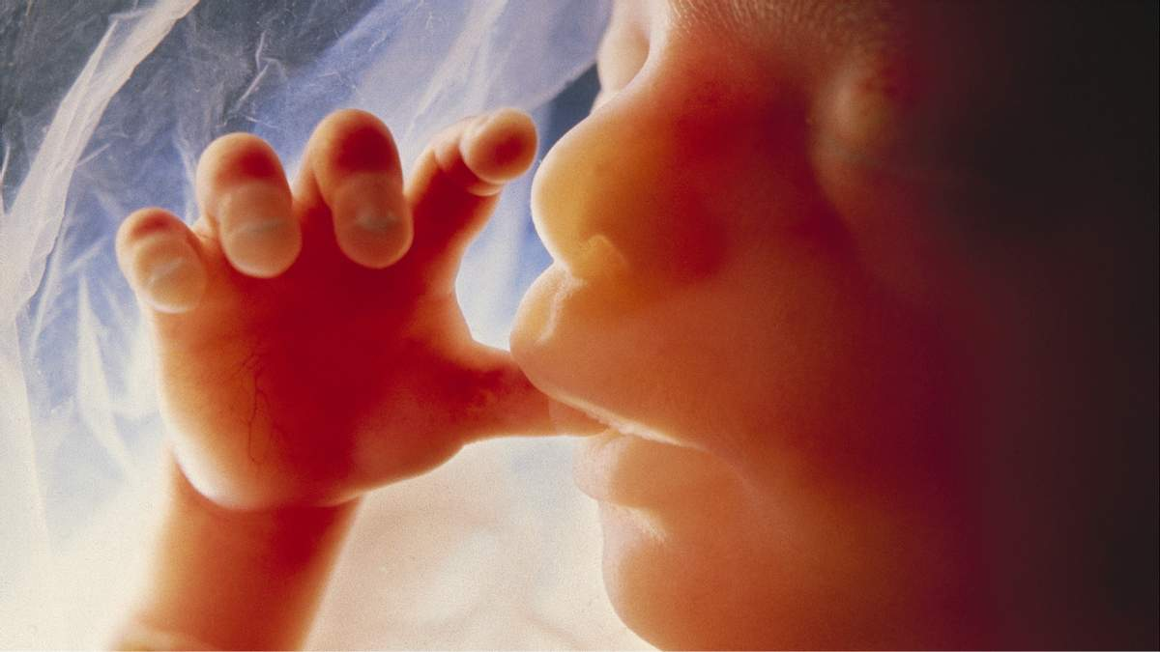
Етіологія порушень мовлення Частина І. історичний огляд

Slide 2
Термін «етіологія» - грецький і означає вчення про причини ( етіо-причина, логос- наука, вчення).
Два напрямки:
Гіппократ ( бл. 460 років до н.е. – бл. 370 р. до н.е.) – “ батько сучасної медицини ”
ведучу роль в виникненні мовних розладів відігра є ураження головного мозку
Арістотель ( 348р. до н.е. – 322 р. до н.е.) – давньогрецький філософ, логік.
порушення функціонування периферичного мовного апарату.

Slide 3
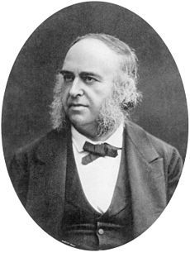
Поль Брока
Paul Broca
(28.06.1824 – 09.07.1880)
хірург
французький анатом і антрополог
засновник антропологічного товариства у Парижі (1859р)
професор медичного факультету у Парижі з 1867р.
1861р. довів наявність в головному мозку зони яка відповідає за мову, і підтвердив втрату мови ушкодженням цієї зони.

Slide 4
1860ті роки Френологи вважають, що мовні функції розташовані у лобових частках головного мозку.
П. Брока консультує 51-річного пацієнта на ім’я Леборн , який внаслідок сукупності неврологічних захворювань втратив можливість розмовляти (Bicêtre Hospital).
Кожного разу, коли Леборн намагався вимовити фразу чи відповісти на запитання, він був спроможний вимовити лише одне слово – «загар», яке повторював двічі. Він міг змінювати інтонацію вимови, супроводжувати красномовними жестами , та не міг вимовити жодних значимих слів чи фраз.
Брока розглядав відсутність мови Леборна, як тест для питання локалізації мови у лобових частках, оскільки у пацієнта не було продуктивної мови.
Після смерті пацієнта при розтині було виявлено ураження на поверхні лівої лобової частки головного мозку.

Slide 5
Лелонг – другий пацієнт П.Брока
Лелонг – 84-річний пацієнт, який переніс інсульт
У його мові було лише п’ять слів: „oui” („так”), „non” („ні”), „tois” (неправильна вимова trois („три”) - яке він використовував для назви будь-якого числа, “toujours” (завжди) і “Lelo” (неправильна вимова його власного імені).
При розтині у Лелонга також було виявлено ураження приблизно в тій самій ділянці бічної лобової частки, що й у першому випадку.
Послідуючі дослідження підтвердили ушкодження третьої звивини лівої лобної долі.

Slide 6
Лист П.Брока Анатомічному товариству
«Цілісність третьої лобової звивини (і, можливо, другої) здається незамінною для тренування здібності артикуляції мови ... Я виявив, що у мого другого пацієнта ураження займало точно таке ж місце, як і у першого… відразу за серединою по -третє, навпроти інсули і точно з тієї ж сторонни»
Брока, 1861.
(переклад Dronkers, N. F., et al. (2007). Paul Broca’s historic cases: High resolution MR imaging of the brains of Leborgne and Lelong. ).

Slide 7
Ушкодження Лелонга і Леборна
Фотографії мозку Леборна та Лелонга, перших двох пацієнтів з афазією П. Брока.
( А ) Вигляд з лівого боку мозку першого пацієнта Леборна. Зовнішнє ураження добре видно в нижній лобній долі. Пом'якшення у верхній та задній частині ураження передбачає подальше ураження кори та підкірки.
( Б ) Збільшене зображення видимого ураження в мозку Леборна.
( B ) Вигляд ураження мозку другого пацієнта Брока, Лелонга. Лобова, скронева і тім'яна зони відступили через сильну атрофію, оголюючи інсулу.
( D ) Збільшене зображення видимого ураження в мозку Лелонга.

Slide 8
Зона Брока
Центр Брока або
Зона Брока ( Broca’s area) — ділянка кори головного мозку , що знаходиться в задньонижній частині третьої лобової звивини лівої півкулі (у правшів), роботою якого забезпечується моторна організація мовлення.

Slide 9
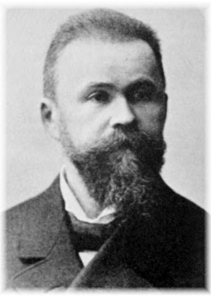
Карл Верніке
Carl Wernicke
(15.03.1848 — 15.07.1905рр.)
німецький психоневропатолог
автор психоморфологічного напрямку в психіатрії
засновник психіатричної школи
першовідкривач сенсорної афазії
енцефалопатії

Slide 10
Дослідження К.Верніке
В 1873р. К. Верніке вивчав пацієнта, який переніс інсульт.
Людина була в стані розмовляти , слух не був порушений, та він практично не розумів зверненої до нього мови, а також не розумів написаних слів.
Експресивна мова була паталогічною.

Slide 11
Фрагмент відповіді пацієнта К.Верніке ( перекладений і адаптований М. Курланд , Р. А. Лупоф « Як покращити память» на питання:
- Де Ви живете?
“ Так, звісно. Сумно думдить па рідко ппествувати. Але якщо Ви вважаєте барашто, то це думка, тоді стрепте.”

Slide 12
Малюнок К.Верніке мозку пацієнта

Slide 13
Зона Верніке
Знаходиться в тильній верхній частині скроневої звивини лівої півкулі головного мозку ( у правші).

Slide 14
Зв’язок зон Брока та Верніке
Арочний пучок
Дугоподібний мозок

Slide 15
До уваги:

Slide 16
Використана література.
Domanski. Mysterious “Monsieur Leborgne”: The Mystery of the Famous Patient in the History of Neuropsychology is Explained // Journal of the History of the Neurosciences. – 2013. – № 22. /
https://www.tandfonline.com/author/Domanski ( дата звернення: 20.10.2021.)
Дронкерс Н.Ф., Плезант О., Иба- Зизен М.Т., Кабанис Е.А. Исторические случаи Поля Брока: МРТ высокого разрешения мозга Леборна и Лелонга // Brain , том 130. – 2007. – № 5 . – С. 1432 – 1441.
Курланд М., Лупоф Р. Как улучшить память (практическое пособие): - М.: Астрель, 2003. - 370с.

Slide 17
Етіологія порушень мовлення Частина ІІ. Класифікація причин порушень мовлення

Slide 18
Причини порушень мовлення
Зовнішні
екзогенні
Внутрішні
ендогенні

Slide 19
Поділ за М.Є.Хватцевим
Органічні (анатомо-фізіологічні, морфологічні)
Функціоальні ( психогенні)
Соціально-психологічні
Психоневрологічні

Slide 20
Органічні
органічні
Порушення та ушкодження мозку
внутріутробне дозрівання
пологи
Органів слуху
Артикуляційних органів
Органів зору
післяпологовий період
Порушення та ушкодження периферичних органів

Slide 21
Функціональні
гальмування
збудження
порушення

Slide 22
Психоневрологічні
Інтелектуальна недостатність
Порушення пам'яті
Порушення уваги
Інші розлади психічних функцій

Slide 23
Соціально-психологічні
Несприятливий вплив навколишнього середовища

Slide 24
Причина порушень мовлення – це вплив на організм зовнішнього чи внутрішнього шкідливого фактора або їх сукупності, які визначають специфіку мовного розладу і без яких він не може виникнути.
В різних випадках один і той самий фактор може бути то умовою, то причиною.
В

Slide 25
Л.С.Виготський
Підкреслюючи зв'язок психічного розвитку з впливом оточуючого середовища увів поняття соціальної ситуації розвитку.

Slide 26
Важливо
Розмежовувати дефекти формування і дефекти вже сформованої мови.

Slide 27
Екзогенно-органічні фактори – це різноманітні несприятливі чинники (інфекції, травми, інтоксикації і т.д.) на ЦНС дитини та на його організм в цілому.
В залежності від часу впливу цих факторів виділяють
внутріутробну патологію
травма при пологах
вплив шкідливих факторів після народження

Slide 28
Підсумок
Таким чином, при оцінюванні ролі екзогенно-органічного фактору в виникненні мовних розладів в дитячому віці необхідно враховувати: час, характер, локалізацію ушкодження, особливості пластичності нервової системи дитини, а також ступінь сформованості мовної функції в момент пошкодження мозку.

Slide 29
Використана література.
Богуш А.М. Дошкільна лінгводидактика. Хрестоматія: [навч. посіб. для студентів вищих педагогічних навчальних закладів]. – Част. I і II. – К.:Видавничий Дім «Слово», 2005. – 720 с.
Логопедія. Підручник / за ред. М.К. Шеремет. – К.: видавничий дім
« Слово», 2010.с.376.
Филичева Т.Б.Основи логопеди: [ научное пособие ]. М.: Просвещение. – 1989. – с.223.

